Slide 1
Construindo uma API
Ciências de Dados e Inteligência Artificial
PUC – SP
Prof. Eduardo Savino Gomes

Slide 2
AGENDA
API – Application Program Interface
JSON - JavaScript Object Notation
Acessando URL em Python
Acessando o site https://rapidapi.com/
Consumindo API em Python

Slide 3
API – Application Program Interface
API - Application Program Interface (Interface de Programação de Aplicativos) é um conjunto de definições e protocolos para construir e integrar software de aplicativos.
As APIs permitem que seu produto ou serviço se comunique com outros produtos e serviços sem precisar saber como eles são implementados

Slide 4
API – Application Program Interface
Service Oriented Architecture (SOA)
Arquitetura Orientada a Serviços (SOA)
Tipo de sistema distribuído
Os serviços devem cooperar para implementar uma única funcionalidade.
Habilita a chamada de objetos e serviços remotos (funções)
Fornece ferramentas para descoberta dinâmica de serviços, enfatizando a interoperabilidade.
Os componentes publicam suas funcionalidades em um registro centralizado e exportam uma API no nível da rede para que outros serviços possam acessá-los programaticamente
Separar a lógica de negócios da lógica de apresentação.
Projete um aplicativo como um conjunto de serviços.
Os aplicativos de próxima geração resolvem dinamicamente as necessidades de serviço.

Slide 5
API – Application Program Interface
Arquitetura REST (REpresentational State Transfer) Transferência de Estado Representacional
Definido no ano 2000, na tese de doutorado de Roy Fielding e é a sigla para Representational State Transfer: é um design de arquitetura construído para servir aplicações em rede.
A arquitetura REST combina os seguintes conceitos:
Cliente-Servidor
State Less (Sem Estado)
Cache
Código Sob Demanda
Sistema em Camadas
Interface Uniforme
Exemplo
https://rapidapi.com/apidojo/api/imdb8

Slide 6
JSON - JavaScript Object Notation
Fonte: https://www.json.org/
JSON (JavaScript Object Notation) é um formato leve de intercâmbio de dados. É fácil para um pessoa ler e escrever. É fácil para uma máquina analisar e gerar. Ele é baseado em um subconjunto do JavaScript Programming Language Standard ECMA-262 3rd Edition - December 1999. JSON é um formato de texto completamente independente de linguagem, mas usa convenções familiares aos programadores da família C de linguagens, incluindo C, C++, C#, Java, JavaScript, Perl, Python e muitos outros. Essas propriedades tornam o JSON uma linguagem de intercâmbio de dados ideal.
JSON é construído em duas estruturas:
Uma coleção de pares nome/valor. Em várias linguagens, isso é realizado como um objeto, registro, estrutura, dicionário, tabela de hash, lista de chaves ou matriz associativa.
Uma lista ordenada de valores. Na maioria das linguagens, isso é realizado como uma matriz, vetor, lista ou sequência.

Slide 7
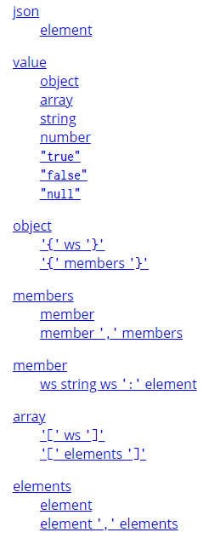
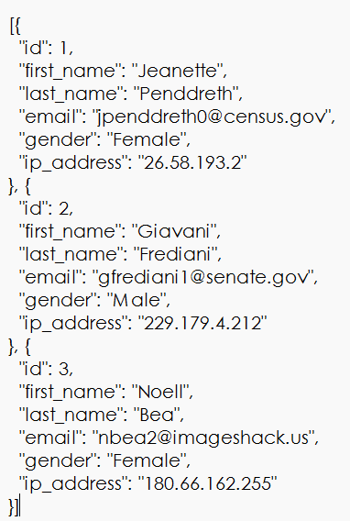
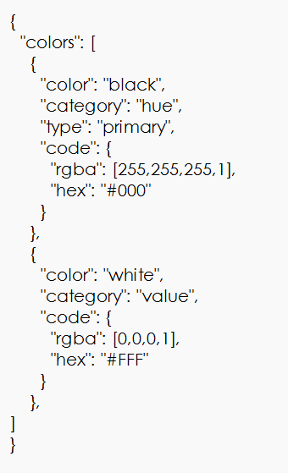
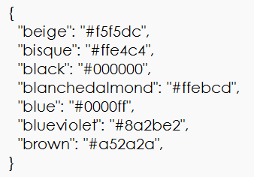
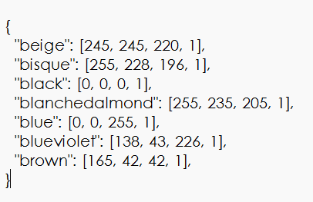
JSON - JavaScript Object Notation
Fonte: https://www.json.org/

Slide 8
Construindo uma API
Pré-requisitos
Antes de começar, certifique-se de ter instalado o Python 3 e o JupyterLab em sua máquina. Você também precisará das seguintes bibliotecas Python:
Flask
Requests
Pandas
Você pode instalá-las usando o gerenciador de pacotes pip:
pip install flask requests

Slide 9
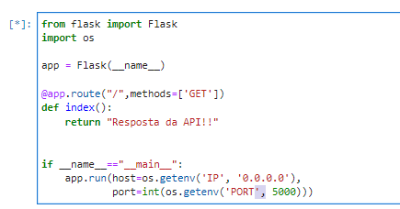
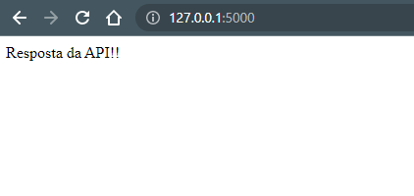
Construindo uma API
EXEMPLO 01
O código acima habilita o http server na porta 5000 no localhost (127.0.0.1) e associa como página default (“/”) a função index()

Slide 10
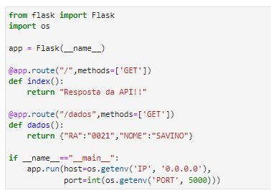
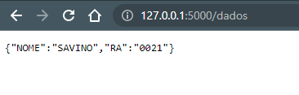
Construindo uma API
EXEMPLO 02
O código acima adicionamos o endpoint /dados e retorno os dados de uma aluno

Slide 11
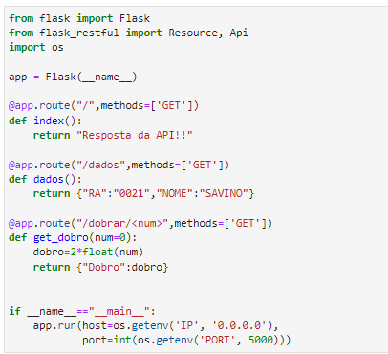
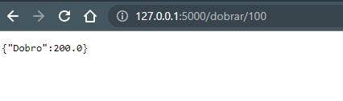
Construindo uma API
EXEMPLO 03
O código acima adicionamos o endpoint /dobrar com o parâmetro num retorno o dobro do número passado

Slide 12
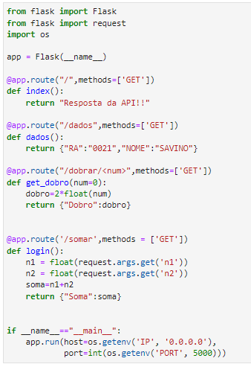

Construindo uma API
EXEMPLO 04
O código acima adicionamos o endpoint /somas com os parâmetros n1 e n2 sendo passados por QueryString retornando a soma de n1 e n2

Slide 13
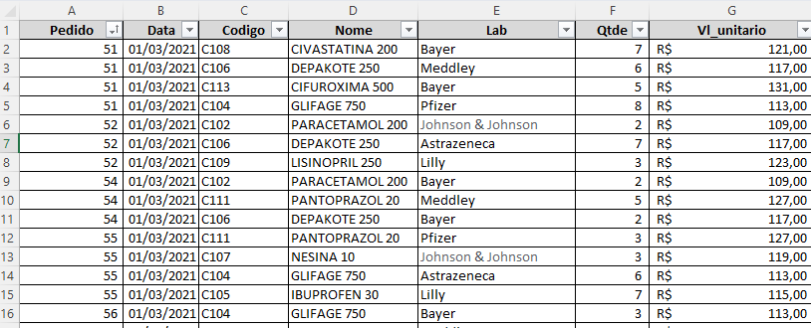
Construindo uma API
EXEMPLO 05
Considere a planilha Farmacia.xlsx conforme exemplo abaixo
Queremos fazer uma API que retorne os dados da planilha em formato JSON

Slide 14
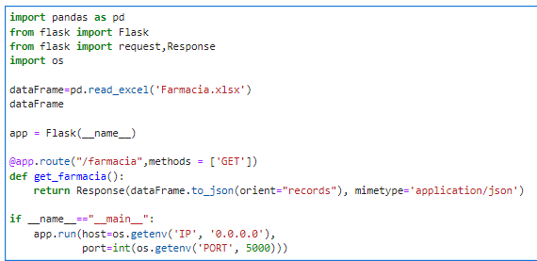
Construindo uma API
EXEMPLO 05
No exemplo acima importamos a planilha Excel para um Dataframe e depois retornamos ela em forma JSON com o comando

Slide 15
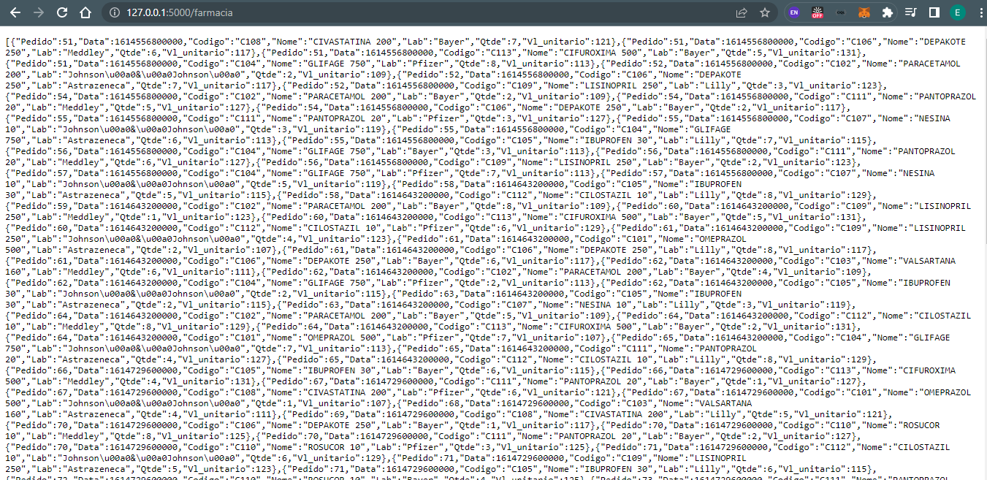
Construindo uma API
EXEMPLO 05
Acima o JSON retornado pela API

Slide 16
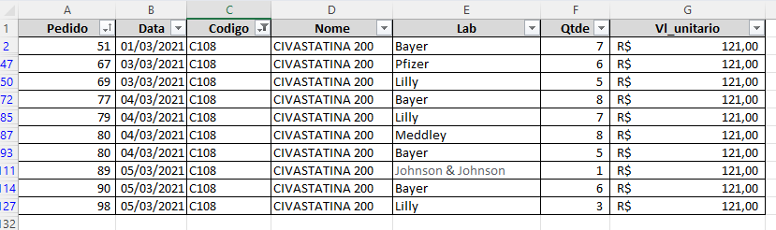
Construindo uma API
EXEMPLO 06
Queremos um serviço na nossa API que dado um código de medicamento, o serviço retorne todos os Pedidos da planilha Farmacia.xlsx somete do medicamento solicitado, conforme exemplo abaixo
Queremos fazer uma API que retorne os dados da planilha em formato JSON

Slide 17
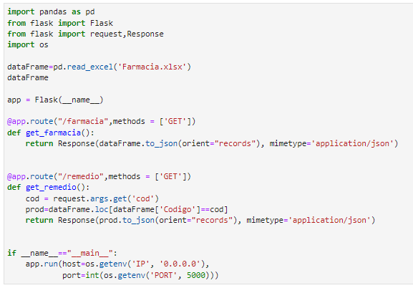
Construindo uma API
EXEMPLO 06
Para isso adicionamos o EndPoint /remedio com o parâmetro cod por QueryString

Slide 18
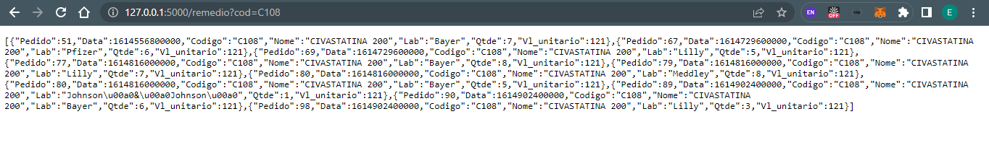
Construindo uma API
EXEMPLO 06
Acima o JSON retornado pela API

